Slide 1
Тема: Методи обробки експертної інформації
Степінь узгодженості думок експертів за допомогою коефіцієнта конкордації Кендала.

Slide 2
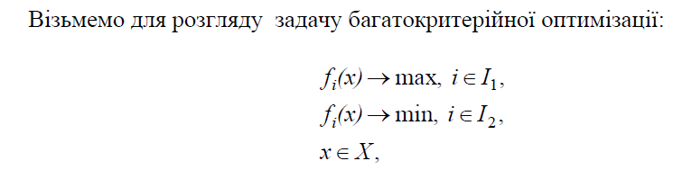
Задача БКО

Slide 3

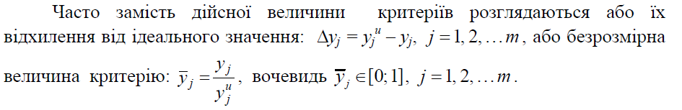
В реальних задачах масштаби виміру критеріїв часто неоднакові, а
більшість використовуваних моделей чутливі до цього факту і мають сенс лише в нормалізованому критерійному просторі, а тому виникає необхідність виконувати нормалізацію критеріїв, тобто штучно зводити їх до єдиної міри.
Основою для багатьох методів нормалізації є введення поняття «ідеальної якості», тобто вектора, який має ідеальне значення ефективності:
Notes:
Недоліком цього способу нормалізації є те, що він суттєво залежить від максимального можливого рівня критеріїв, який визначено умовами задачі. За
таких обставин перевага автоматично віддається критерію з найбільшою величиною локального оптимуму, а рівноправність критеріїв порушується

Slide 4
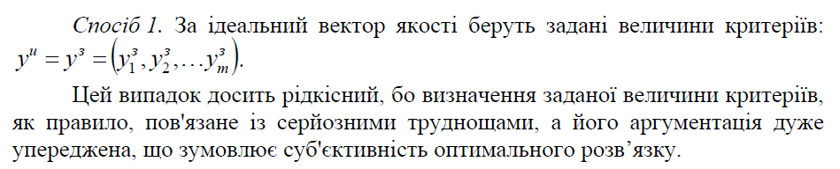
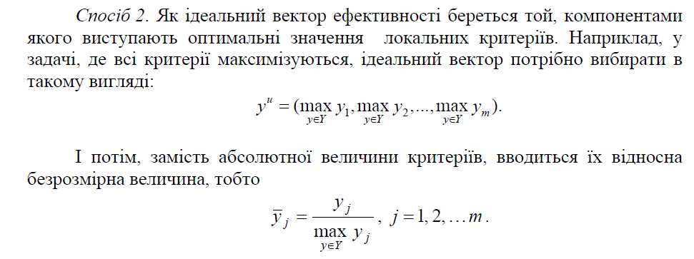
З огляду на спосіб вибору ідеального вектора, розглянемо основні способи нормалізації.

Slide 5

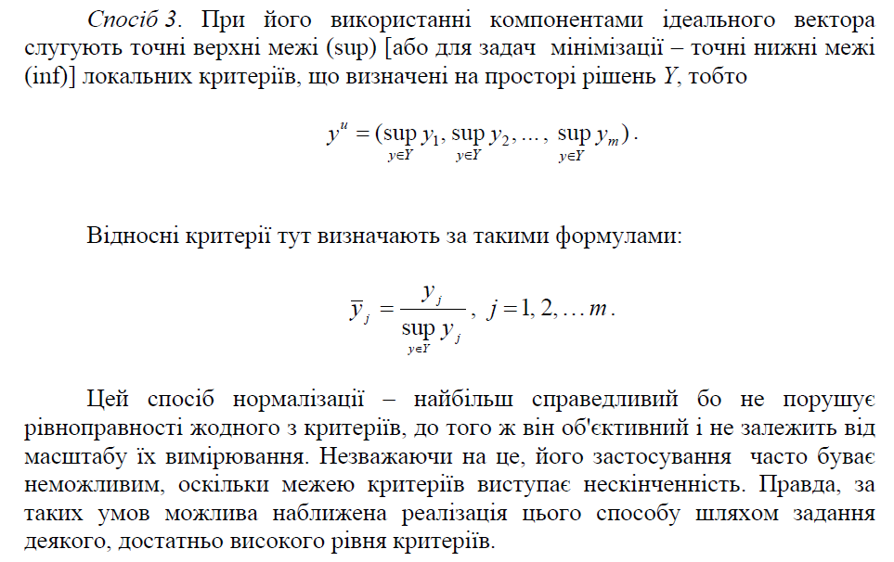
Той самий недолік має також спосіб Сєвіджа (принцип найменшої шкоди). Тут ідеальний вектор має той самий вигляд, але простір критеріїв трансформується в простір відхилень, а саме:
і подальший вибір здійснюється на основі принципу мінімаксу. Цей спосіб також суттєво залежить від масштабу вимірювання критеріїв.

Slide 6
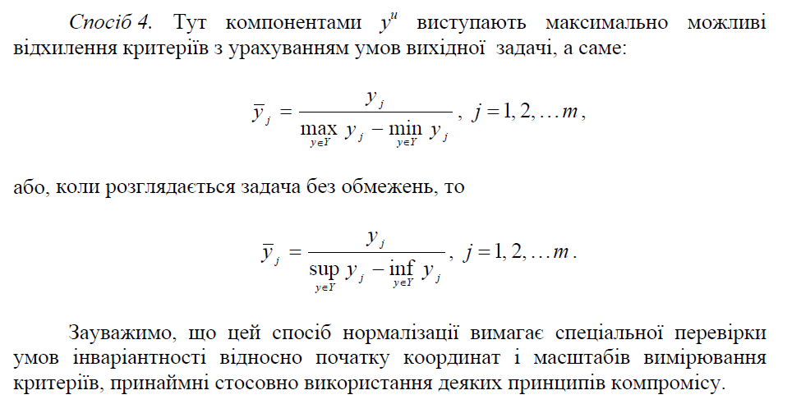

Slide 7
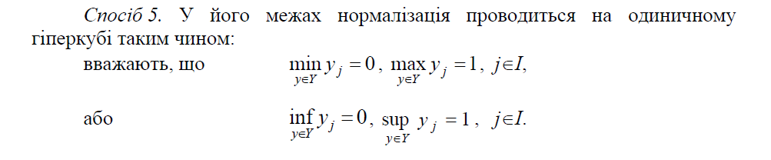
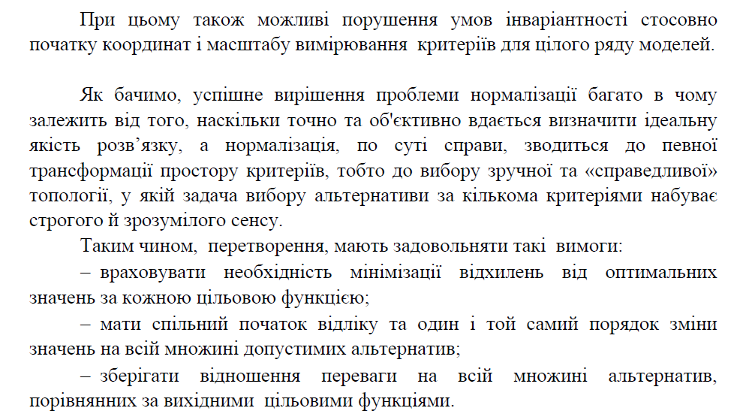

Slide 8
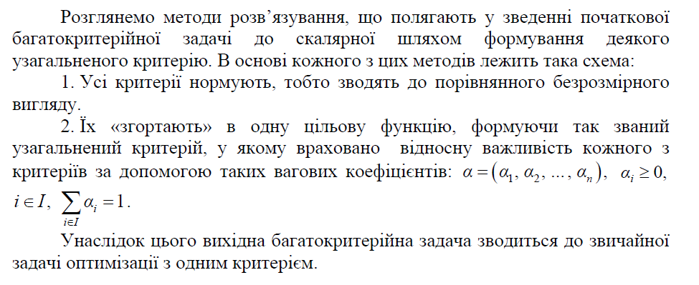
Методи розв’язування багатокритерійних задач оптимізації
Методи зведення до узагальненого критерію (згортки)

Slide 9
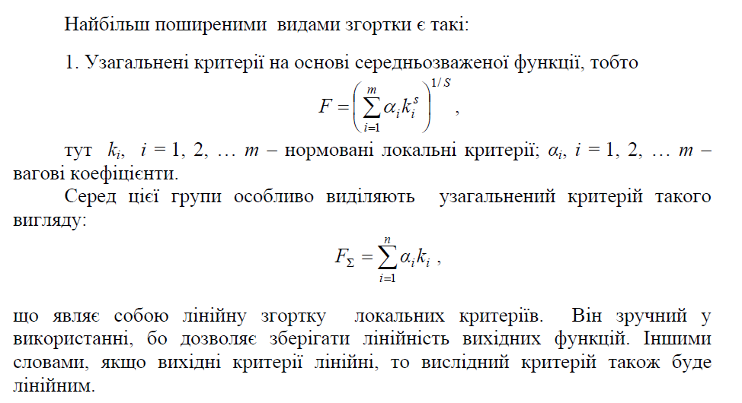

Slide 10
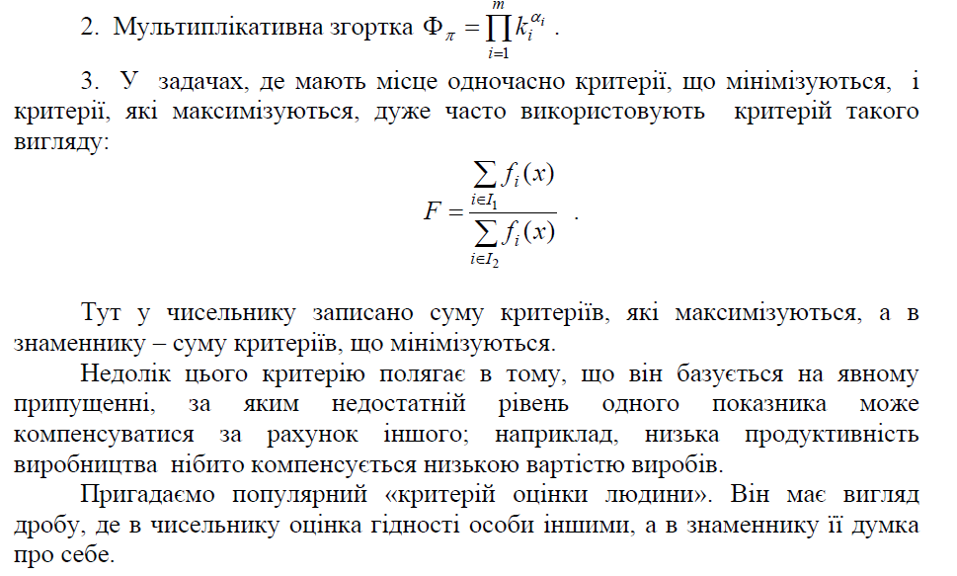

Slide 11
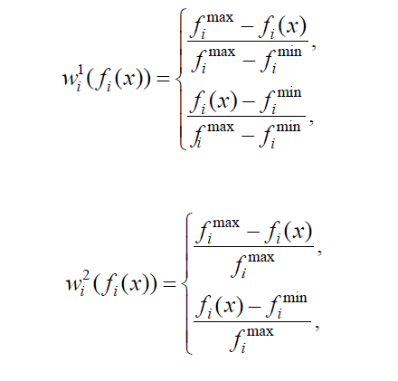
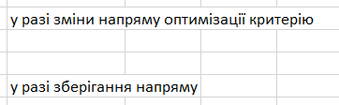
Найбільш поширеними, виходячи з вищевикладених способів, є наведені нижче перетворення:
(1)
(2)

Slide 12
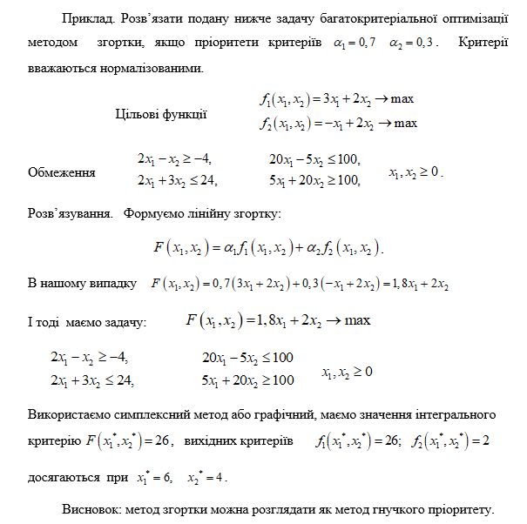

Slide 13
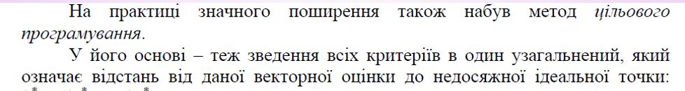
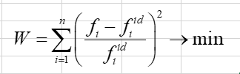
Метод ідеальної точки

Slide 14
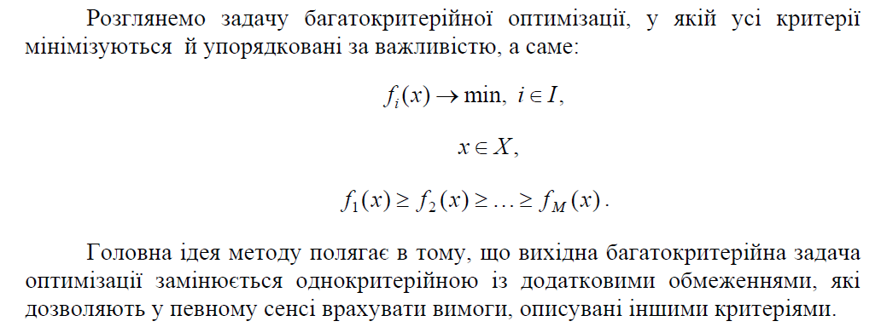
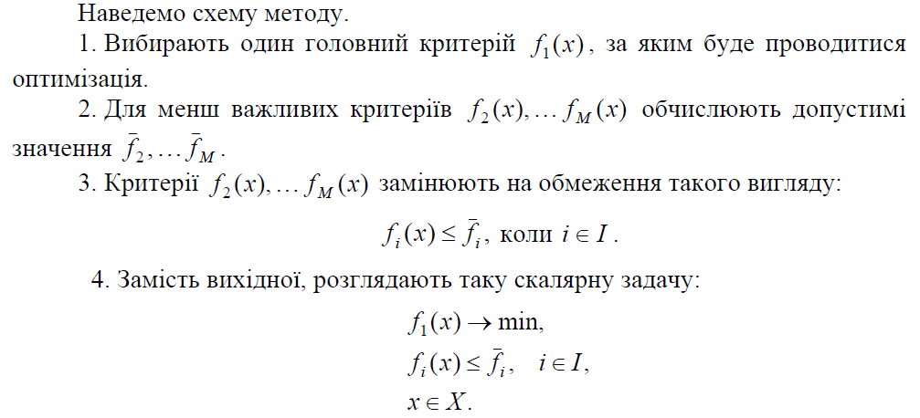
Метод головного критерію

Slide 15
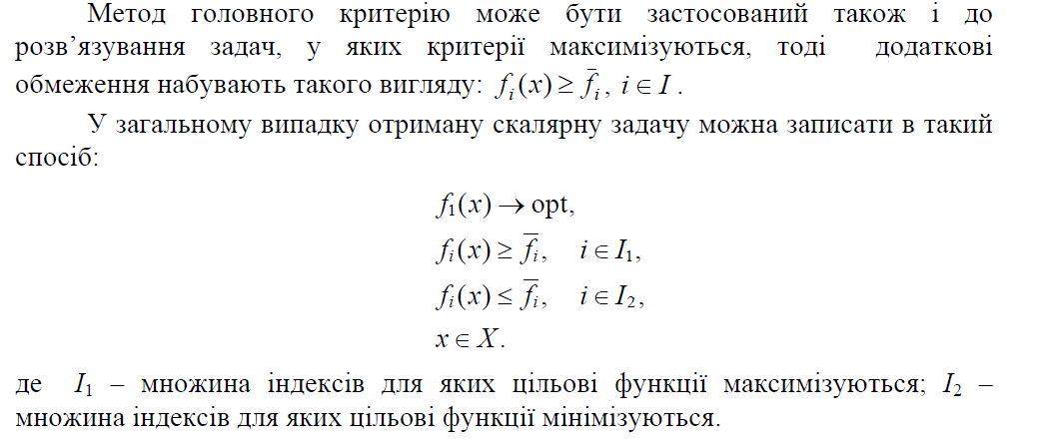

Slide 16
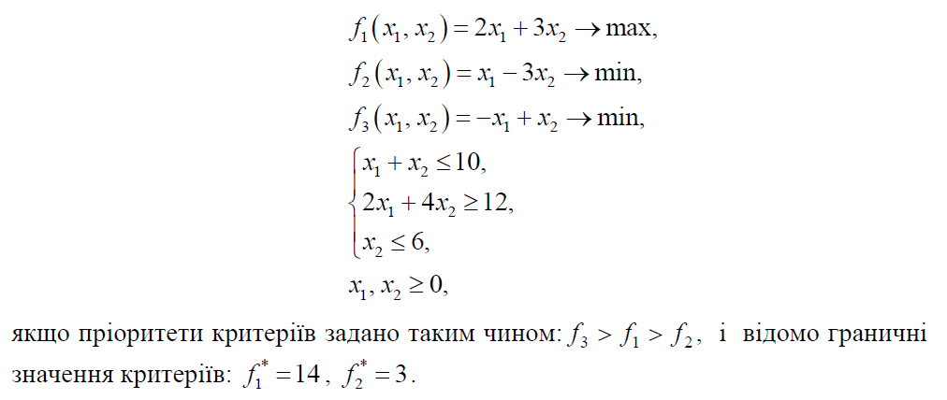
Приклад: Методом головного критерію розв’язати таку задачу
багатокритерійної оптимізації:

Slide 17
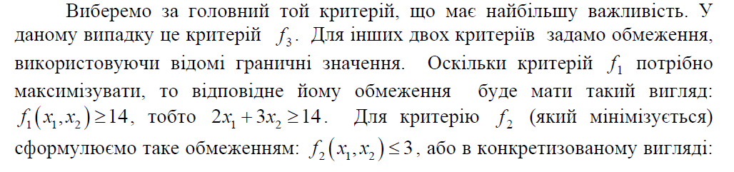
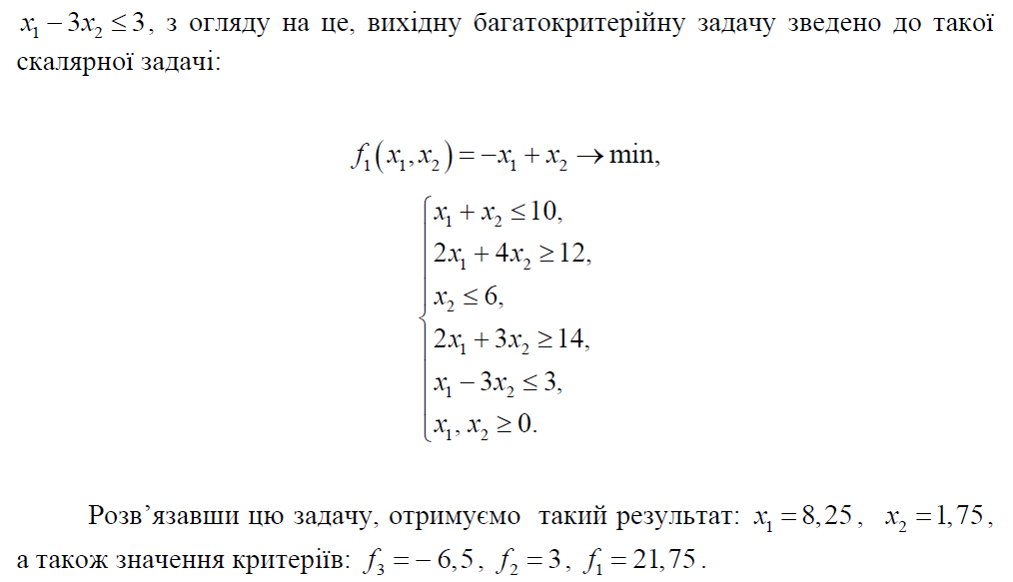


Slide 18
Перевагою описаного методу є те, що для його реалізації не потрібна кількісна оцінка пріоритетів критеріїв.
А недоліком – складність встановлення допустимих рівнів значень критеріїв.
У більшості випадків вони вибираються суб’єктивно.
У зв’язку з цим, якщо критерії рівнозначні, за головний може бути обраний будь-який з них, але краще надати перевагу тому, для якого задати допустимі значення найскладніше.
Зауважимо також, що розв’язок, отриманий за допомогою цього методу, завжди буде слабко ефективним, а тоді, коли він єдиний, то й сильно ефективним.

Slide 19
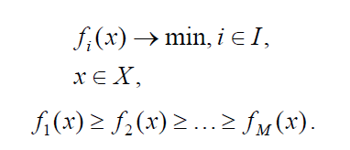
Метод послідовних поступок
Цей метод, так само, як і описаний вище метод головного критерію, застосовується в тих випадках, коли критерії впорядковані за важливістю, але невідомі кількісні оцінки їх пріоритетів. Опишемо його в застосуванні до розв’язування задачі такого вигляду:
Сутність методу послідовних поступок полягає в тому, що вихідна
багатокритерійна задача замінюється послідовністю однокритерійних, причому
область допустимих розв’язків звужується від задачі до задачі за допомогою
додаткових обмежень, де враховано вимоги критеріїв.
При формулюванні кожної задачі стосовно важливішого критерію робиться поступка, величина якої залежить від вимог задачі й оптимального розв’язку за цим критерієм.

Slide 20
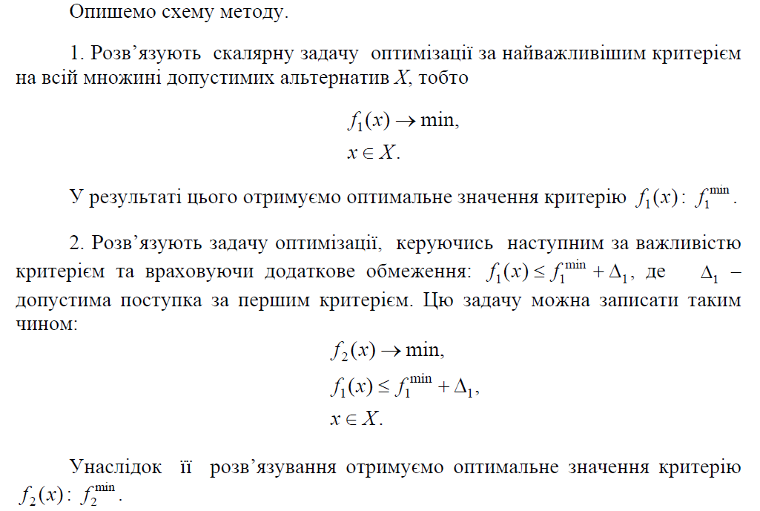

Slide 21
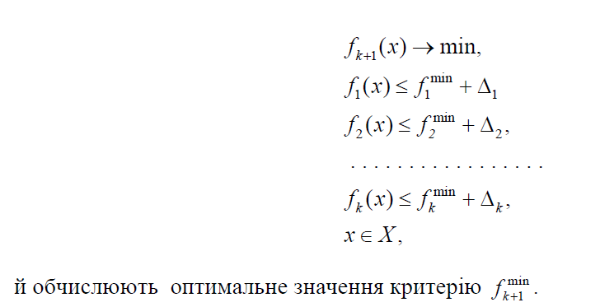

Slide 22
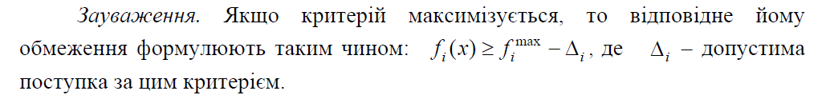
Після розгляду всіх критеріїв задачу буде розв’язано. Оптимальним розв’язком багатокритерійної задачі буде розв’язок останньої скалярної задачі.
Таким чином, початкову багатокритерійну задачу було зведено до послідовного розв’язування ряду скалярних задач, кількість яких буде дорівнювати числу критеріїв.
Цей метод дає можливість враховувати пріоритети критеріїв й уникнути підвищення їхніх значень більше деякого допустимого рівня (у разі, коли критерії мінімізуються) або уникнути їх зниження менше певного встановленого рівня (коли критерії максимізуються).
Складність застосування методу зумовлена суб'єктивністю у визначенні допустимих рівнів.
Зазвичай допустима поступка встановлюється експертами з огляду на оптимальне значення критерію та умови задачі.

Slide 23
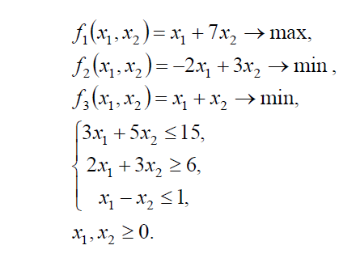
Приклад. Методом послідовної поступки розв’язати таку задачу багатокритерійної оптимізації:
Вважати, що критерії впорядковано за важливістю.

Slide 24
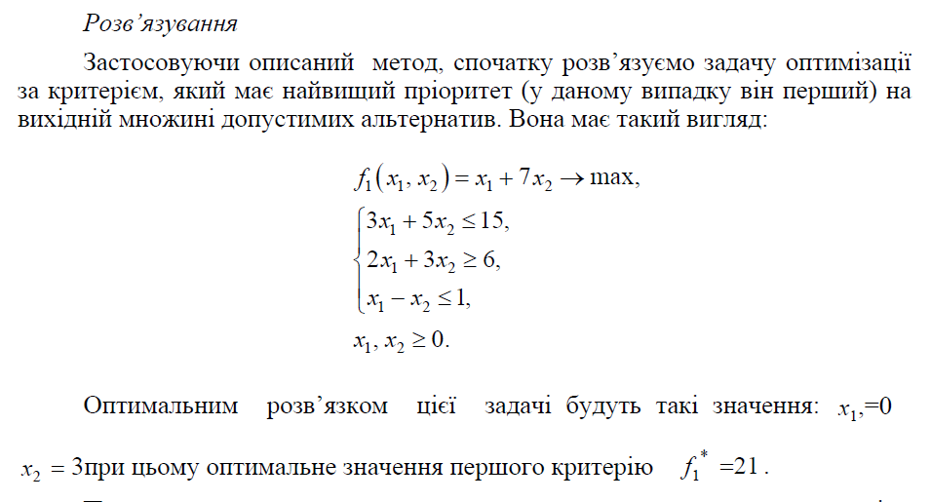

Slide 25

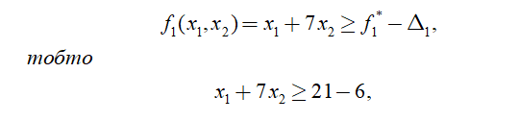

Припустимо, експерти визначили, що поступка за першим критерієм
Тоді друга задача формулюється за таким правилом: оптимізацію
здійснюють за наступним за важливістю критерієм, а до існуючих обмежень додається ще одне, у якому враховано попередній критерій.
Оскільки за першим критерієм проводилася максимізація, то обмеження буде мати такий вигляд:

Slide 26
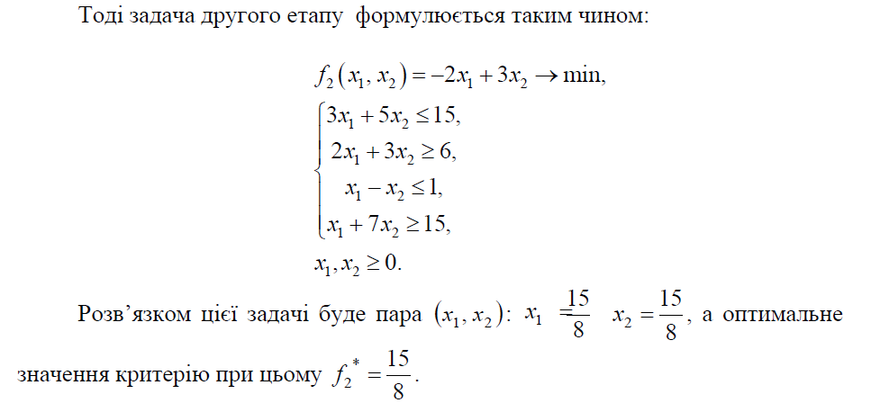

Slide 27
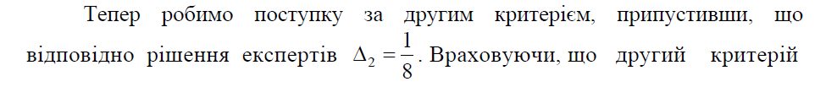
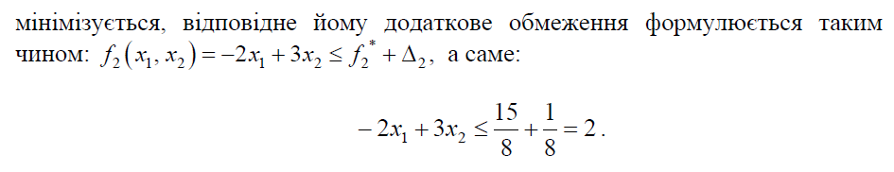

Slide 28
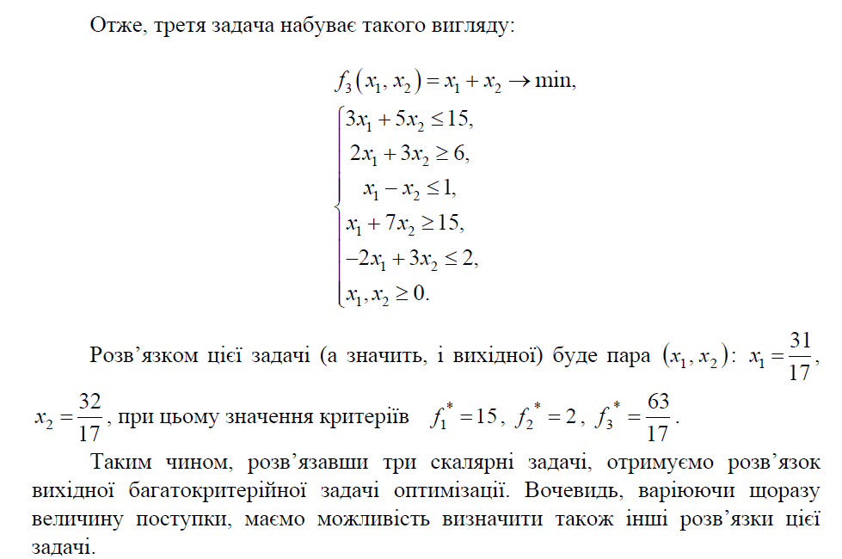

Slide 29
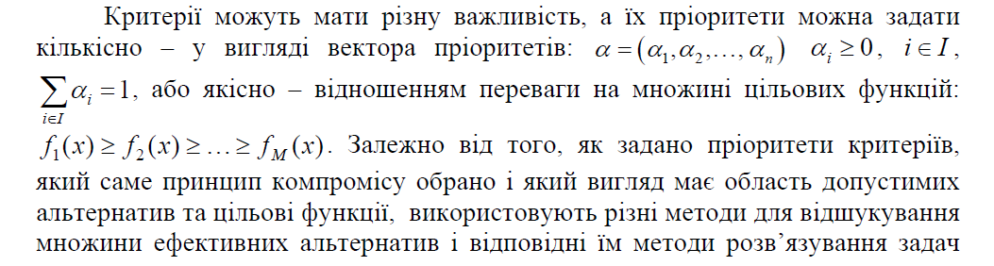
Висновки
Однією із проблем у прийнятті рішень є наявність великого числа критеріїв, які не завжди погоджені між собою. Така ситуація може бути описана математичними моделями задач багатокритерійної оптимізації.
Розв’язок задачі багатокритерійної оптимізації необхідно шукати серед множини ефективних, тобто непокращуваних, альтернатив.
Оскільки ефективні альтернативи або еквівалентні, або непорівнянні між собою, то для вибору однієї з них належить використовувати певні принципи компромісу.

Slide 30
Метод головного критерію полягає в заміні багатокритерійної задачі однокритерійною із додатковими обмеженнями. Цей метод не вимагає нормалізації критеріїв і кількісного задання їх пріоритетів, але необхідно мати інформацію про порогові значення неголовних критеріїв.
Методи згортки базуються на введенні інтегрального критерію і подальшому зведенні вихідної багатокритерійної задачі до скалярної, вони зручні у використанні, але мають кілька обмежень. Зокрема, ці методи передбачають нормалізацію критеріїв і кількісне задання їх пріоритетів, крім того вони можуть бути застосовані тільки до увігнутих функцій та опуклої множини допустимих альтернатив.
Метод послідовної поступки не потребує нормалізації критеріїв і кількісного задання їх пріоритетів. Вихідна багатокритерійна задача замінюється послідовністю скалярних задач. Величину поступки за кожним критерієм визначає ОПР, залежно від величини оптимуму й сенсу задачі.
Оскільки не завжди альтернативи, знайдені внаслідок розв’язування задачі багатокритерійної оптимізації, будуть ефективними, корисно проаналізувати отримані результати, щоб з'ясувати, чи вдалося вибрати ефективний розв’язок, і якщо ні, то спеціально передбачити можливість його поліпшення до ефективного.

Slide 31
Дякую ВАМ ЗА УВАГУ!

